Slide 1


Formation Gitlab
La gestion des groupes
Béchir BEJAOUI
Formateur et consultant indépendant

Slide 2
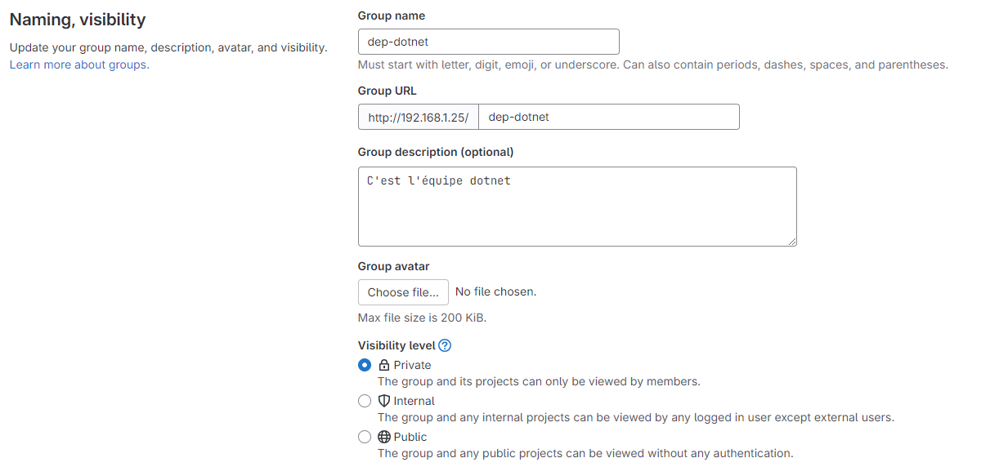
La gestion des groupes
CREATION DE GROUPE
Un groupe permet de mieux gérer un ensemble d’utilisateurs et de projets par apport aux droit d’accès et les jeux de permissions au sein de Gitlab
Il y a trois sections à configurer deux obligatoires et une optionnelle (La dernière)
1
Nom
2
Lien
3
Description
4
Niveau de visibilité

Slide 3
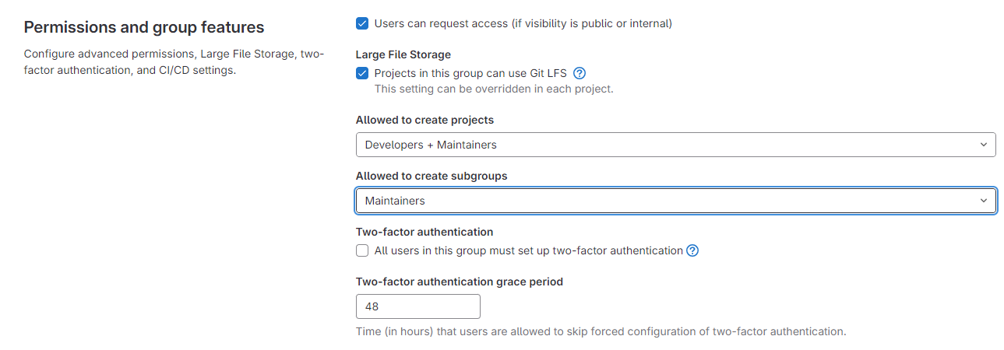
La gestion des groupes
CREATION DE GROUPE
Cette partie concerne les droits sur la gestion des entrepôts ainsi que la pipe line CICD
1
Possibilité de requête d’accès
2
Possibilité d’usage LFS
3
Possibilité de création des projets et des
Sous groupes
3
Obligation de passer par un mécanisme
d’authentification à double facteur

Slide 4
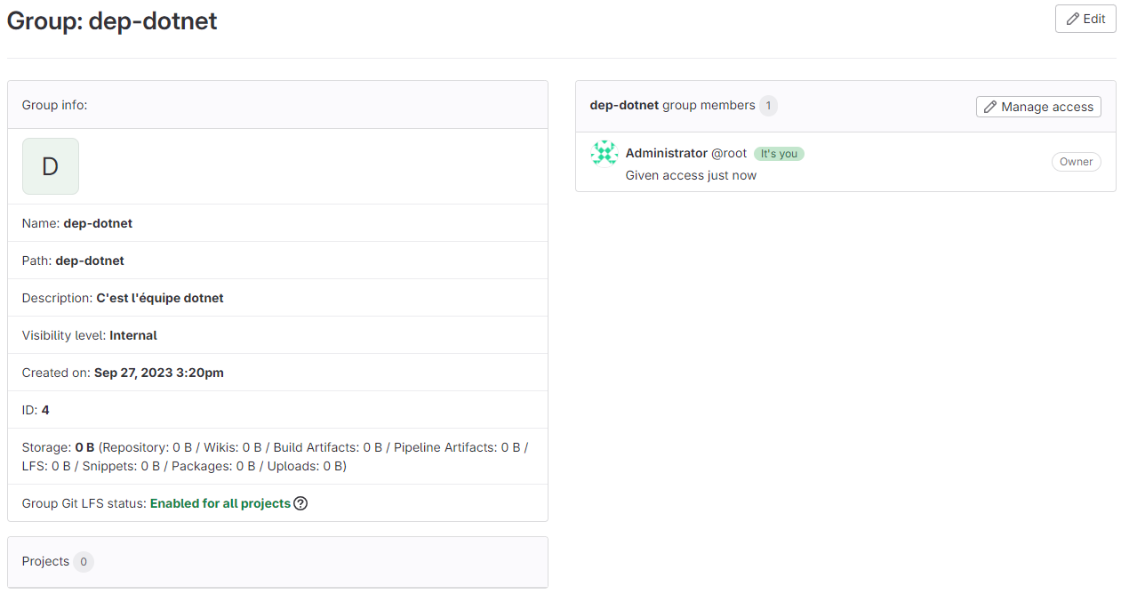
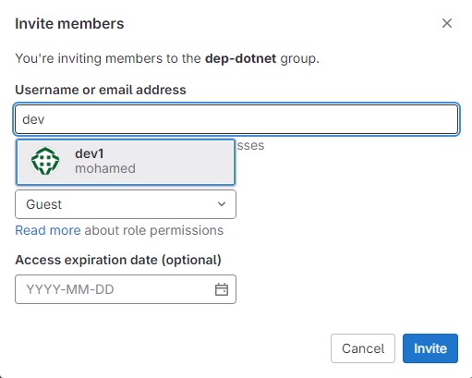
La gestion des groupes
CREATION DE GROUPE
1
Editer les paramètres
du groupe
2
Inviter des utilisateurs
et des sous groupes

Slide 5
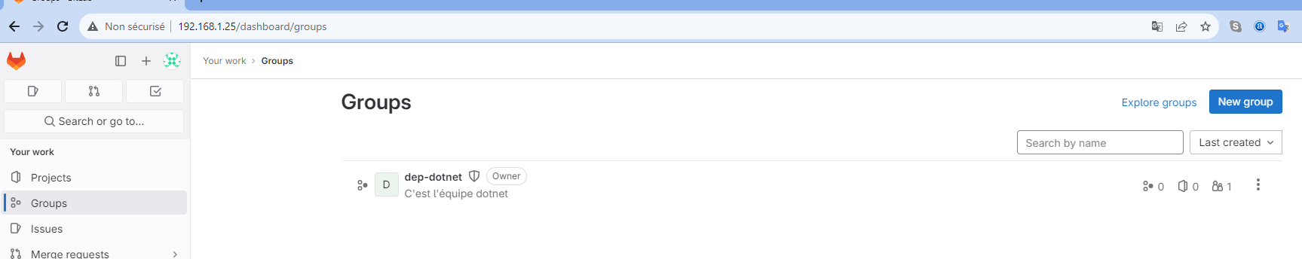
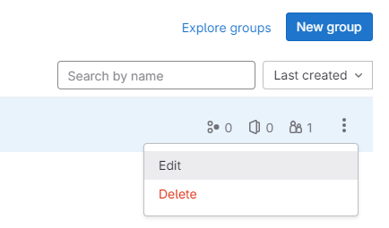
La gestion des groupes
CREATION DE GROUPE
Il est possible de lister les groupes à partir du tableau de bord Gitlab

Slide 6
La gestion des groupes
LES HIERARCHIES
Groupe
Crée
Sous Groupe
Adhère
Crée
Sous Groupe
Sous Groupe
Crée
Projet
Adhère
Projet
Projet
Projet
Utilisateur
Crée

